Slide 1


UBND QUẬN LONH BIÊN
TRƯỜNG MẦM NON GIA QUẤT
Bµi gi¶ng ®iÖn tö
LÜnh vùc ph¸t triÓn ng«n ngữ
Đề tài: Truyện “ Sự tích hoa dạ hương”
Đối tượng: Mẫu giáo lớn
Giáo viên: Nguyễn Khánh Nhung

Slide 2

Cô và trẻ cùng đọc bài thơ: Hoa kết trái

Slide 3

Câu chuyện:
Sự tích hoa dạ hương

Slide 4

Cô vừa kể cho chúng mình nghe câu chuyện gì?

Slide 5

Trong chuyện có những nhân vật nào?

Slide 6
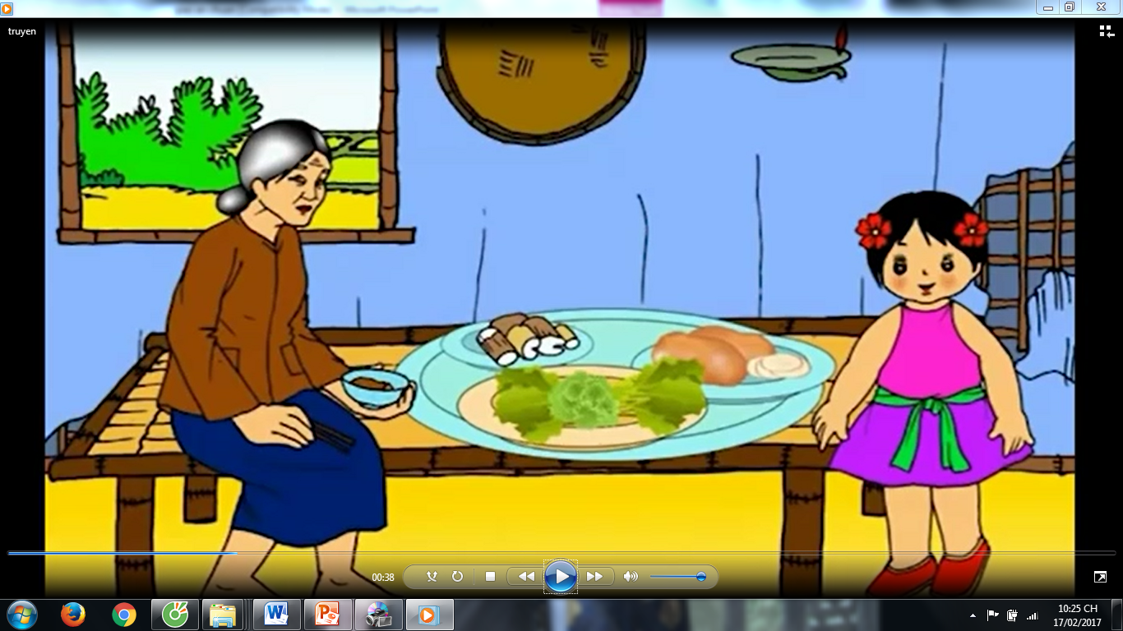
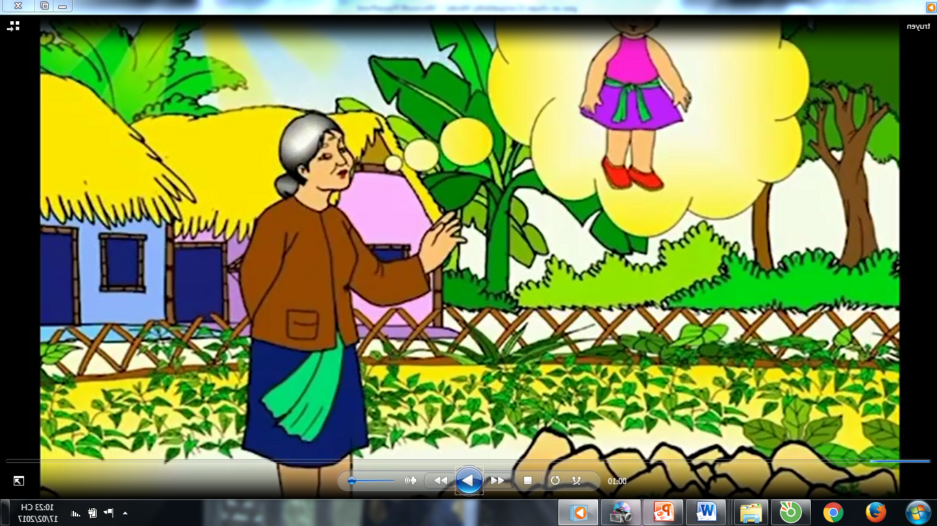
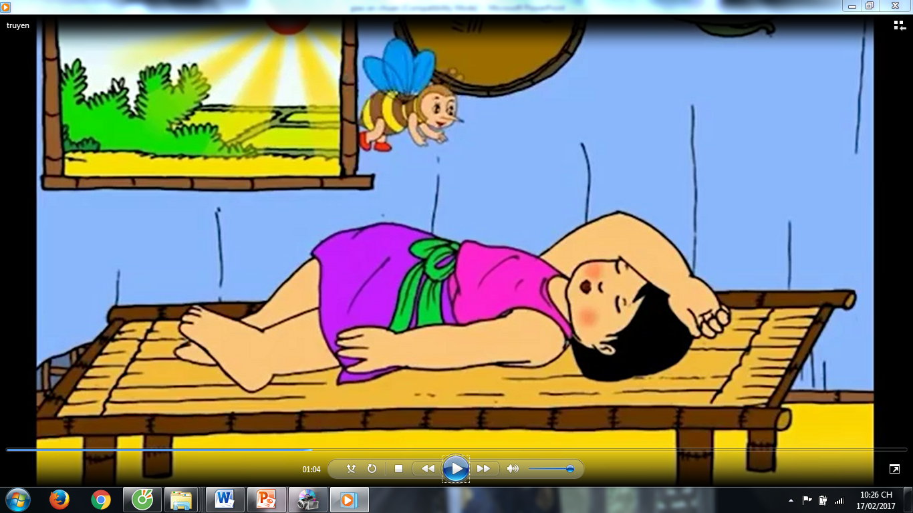

Slide 7
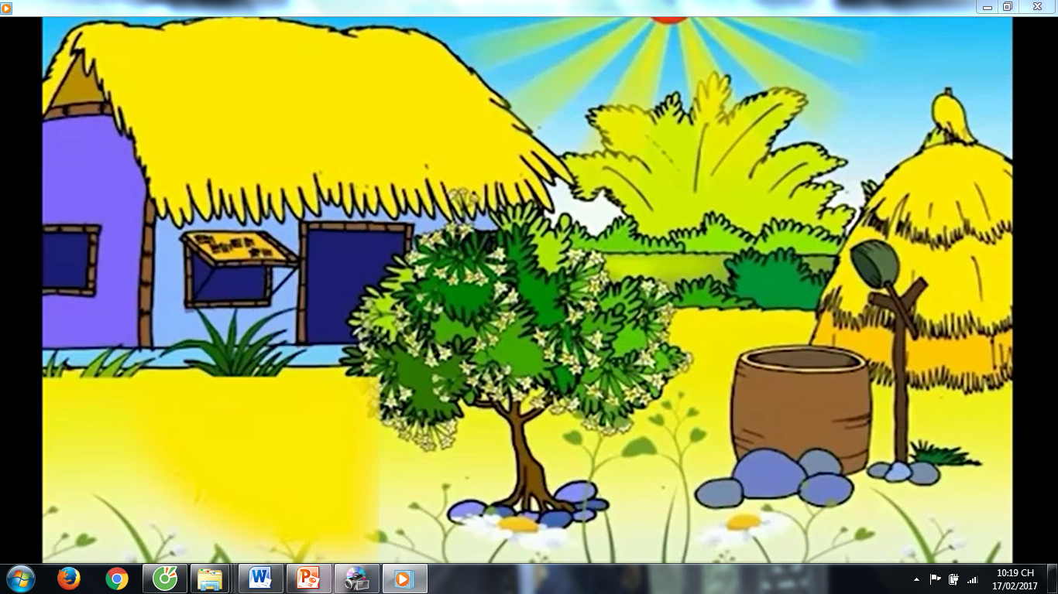
Câu chuyện: Sự tích hoa dạ hương

Slide 8
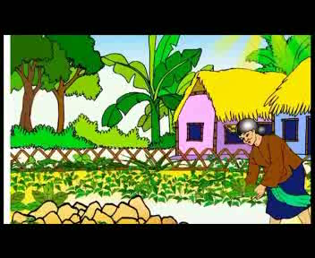
Xưa có một người đàn bà nghèo khó, sống bằng nghề trồng rau ở ven sông. Một hôm bà lão nghĩ “ Ước gì ta có được một mụn con cho vui cửa vui nhà”

Slide 9
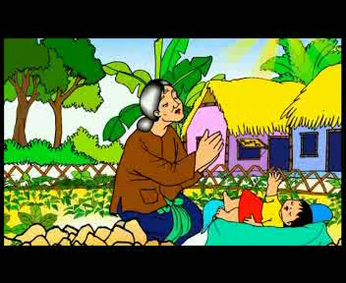
Rồi một hôm khi ra vườn bà thấy 1 cái bọc, bên trong có một cô bé gái xinh xắn. Bà chắp tay lạy trời phật rồi mang cô bé vào nhà và nhận làm con nuôi.

Slide 10
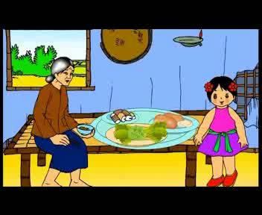
Bà nhường hết đồ ăn ngon, quần áo đẹp cho cô bé còn mình chỉ ăn khoai sắn, mặc quần áo cũ. Cô bé lón lên thật xinh đẹp nhưng cũng rất kiêu căng, lười nhác.

Slide 11
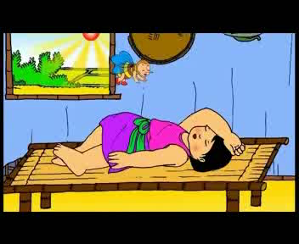
Một buổi sáng ông mặt trời đã lên cao mà cô bé vẫn ngủ. Ong vàng bay đên và nhắc: “Cô bé ơi!Mặt trời đã lên cao rồi mau dậy ra vườn tưới rau giúp mẹ!”
Cô bé uể oải vươn vai đáp: “ Ong vàng hãy đi đi!Nếu xách nước tưới rau thì bàn tay ngọc ngà của ta sẽ bị chai cứng mất.”

Slide 12
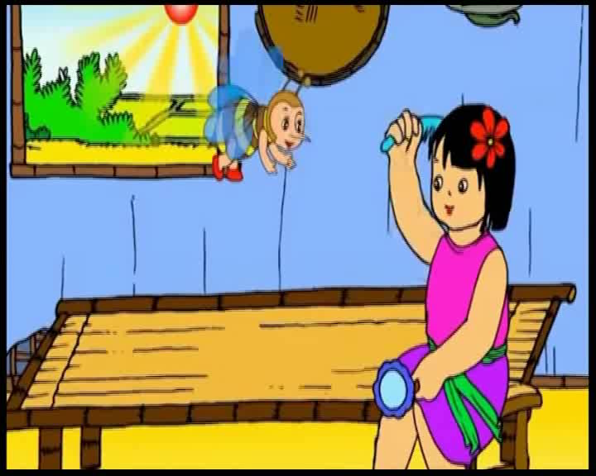
Buổi chiều ong vàng lại bay tới thấy cô bé đang chải tóc, ong vàng nhắc: “Cô bé ơi mẹ sắp về rồi hãy quét nhà nấu cơm giúp mẹ đi.
Cô bé đáp: “Quét nhà, nấu cơm thì bẩn cái váy trắng của ta mất, khi mẹ ta về mẹ chỉ nấu 1 loáng là xong.

Slide 13
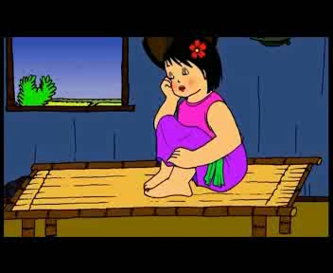
Cô bé ngồi chờ đến tối mà vẫn không thấy mẹ về. Rồi 3 ngày mà bà mẹ vẫn chưa trở về. Ong vàng bay qua và nói: “Mẹ già yế chết rồi, cô bé hãy tự làm việc để kiếm ăn.”
Cô bé vội chạy ra vườn nhưng ong vàng đã bay đi mất. Cô bé vừa thương mẹ vừa ân hận nên cứ đứng khóc mãi.

Slide 14
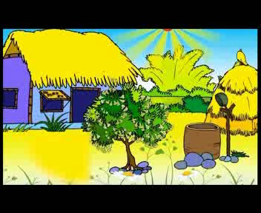
Về sau mội người không thấy cô bé đâu nữa mà chỉ thấy trong vườn nhà bà lão mọc lên một cây có hoa màu trắng. Người ta gọi đó là hoa dạ hương thứ hoa chỉ tỏa hương vào những đêm thanh vắng tượng trưng cho tấm lòng của đứa con với mẹ nhưng đã quá muộn màng.

Slide 15
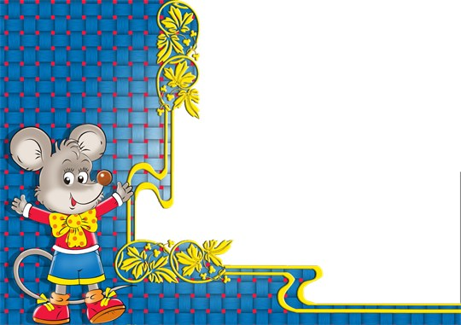
Đàm thoại Trích dẫn

Slide 16

Bà mẹ là người như thế nào?

Slide 17
Bà mẹ mong ước điều gì? Bà đã tìm thấy gì ngoài vườn?
Bà mẹ mong ước điều gì? Bà đã tìm thấy gì ngoài vườn?

Slide 20

Bà đối sử với cô bé như thế nào?

Slide 21
Tính tình của cô bé ra sao?

Slide 23
Buổi sáng chú ong vàng đã nói gì với cô bé?

Slide 25
Cô bé đã trả lời ong vàng như thế nào?

Slide 26
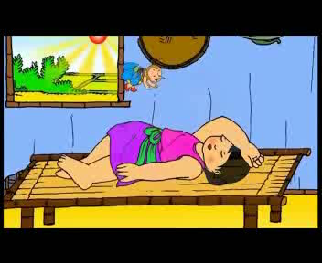

Slide 27
Buổi chiều ong vàng lại nói gì với cô bé?

Slide 28
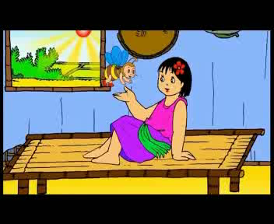

Slide 29
Cô bé đã nói gì với ong vàng?

Slide 31
Cô bé chờ đến tối, rồi 3 ngày liền không thấy mẹ về cô bé đã làm gì?

Slide 32

Ong vàng đã nói gì với cô bé? Cô bé đã phản ứng như thế nào?

Slide 34
Về sau mọi người dân xung quanh nhìn thấy gì ở trong vườn nhà cô bé?

Slide 36
Giáo dục: Các con ạ, bố mẹ đã vất vả đi làm để nuôi lớn chúng mình nên chúng mình phải biết yêu thương, quan tâm, chăm sóc, giúp đỡ ông bà, bố mẹ và những người thân trong gia đình nhé.

Slide 37
Vở dối:
Sự tích hoa dạ hương

Slide 38
Chúc các bé chăm ngoan học giỏi!

